Slide 1
類・種・個
組織人と個人
2017年2月11日
小さな勉強会

Slide 2

まくら

Slide 3
浅草に住んで
思う事

Slide 4
ニュータウンの地図には
絶対にないものがある。
都市のすきま

Slide 5
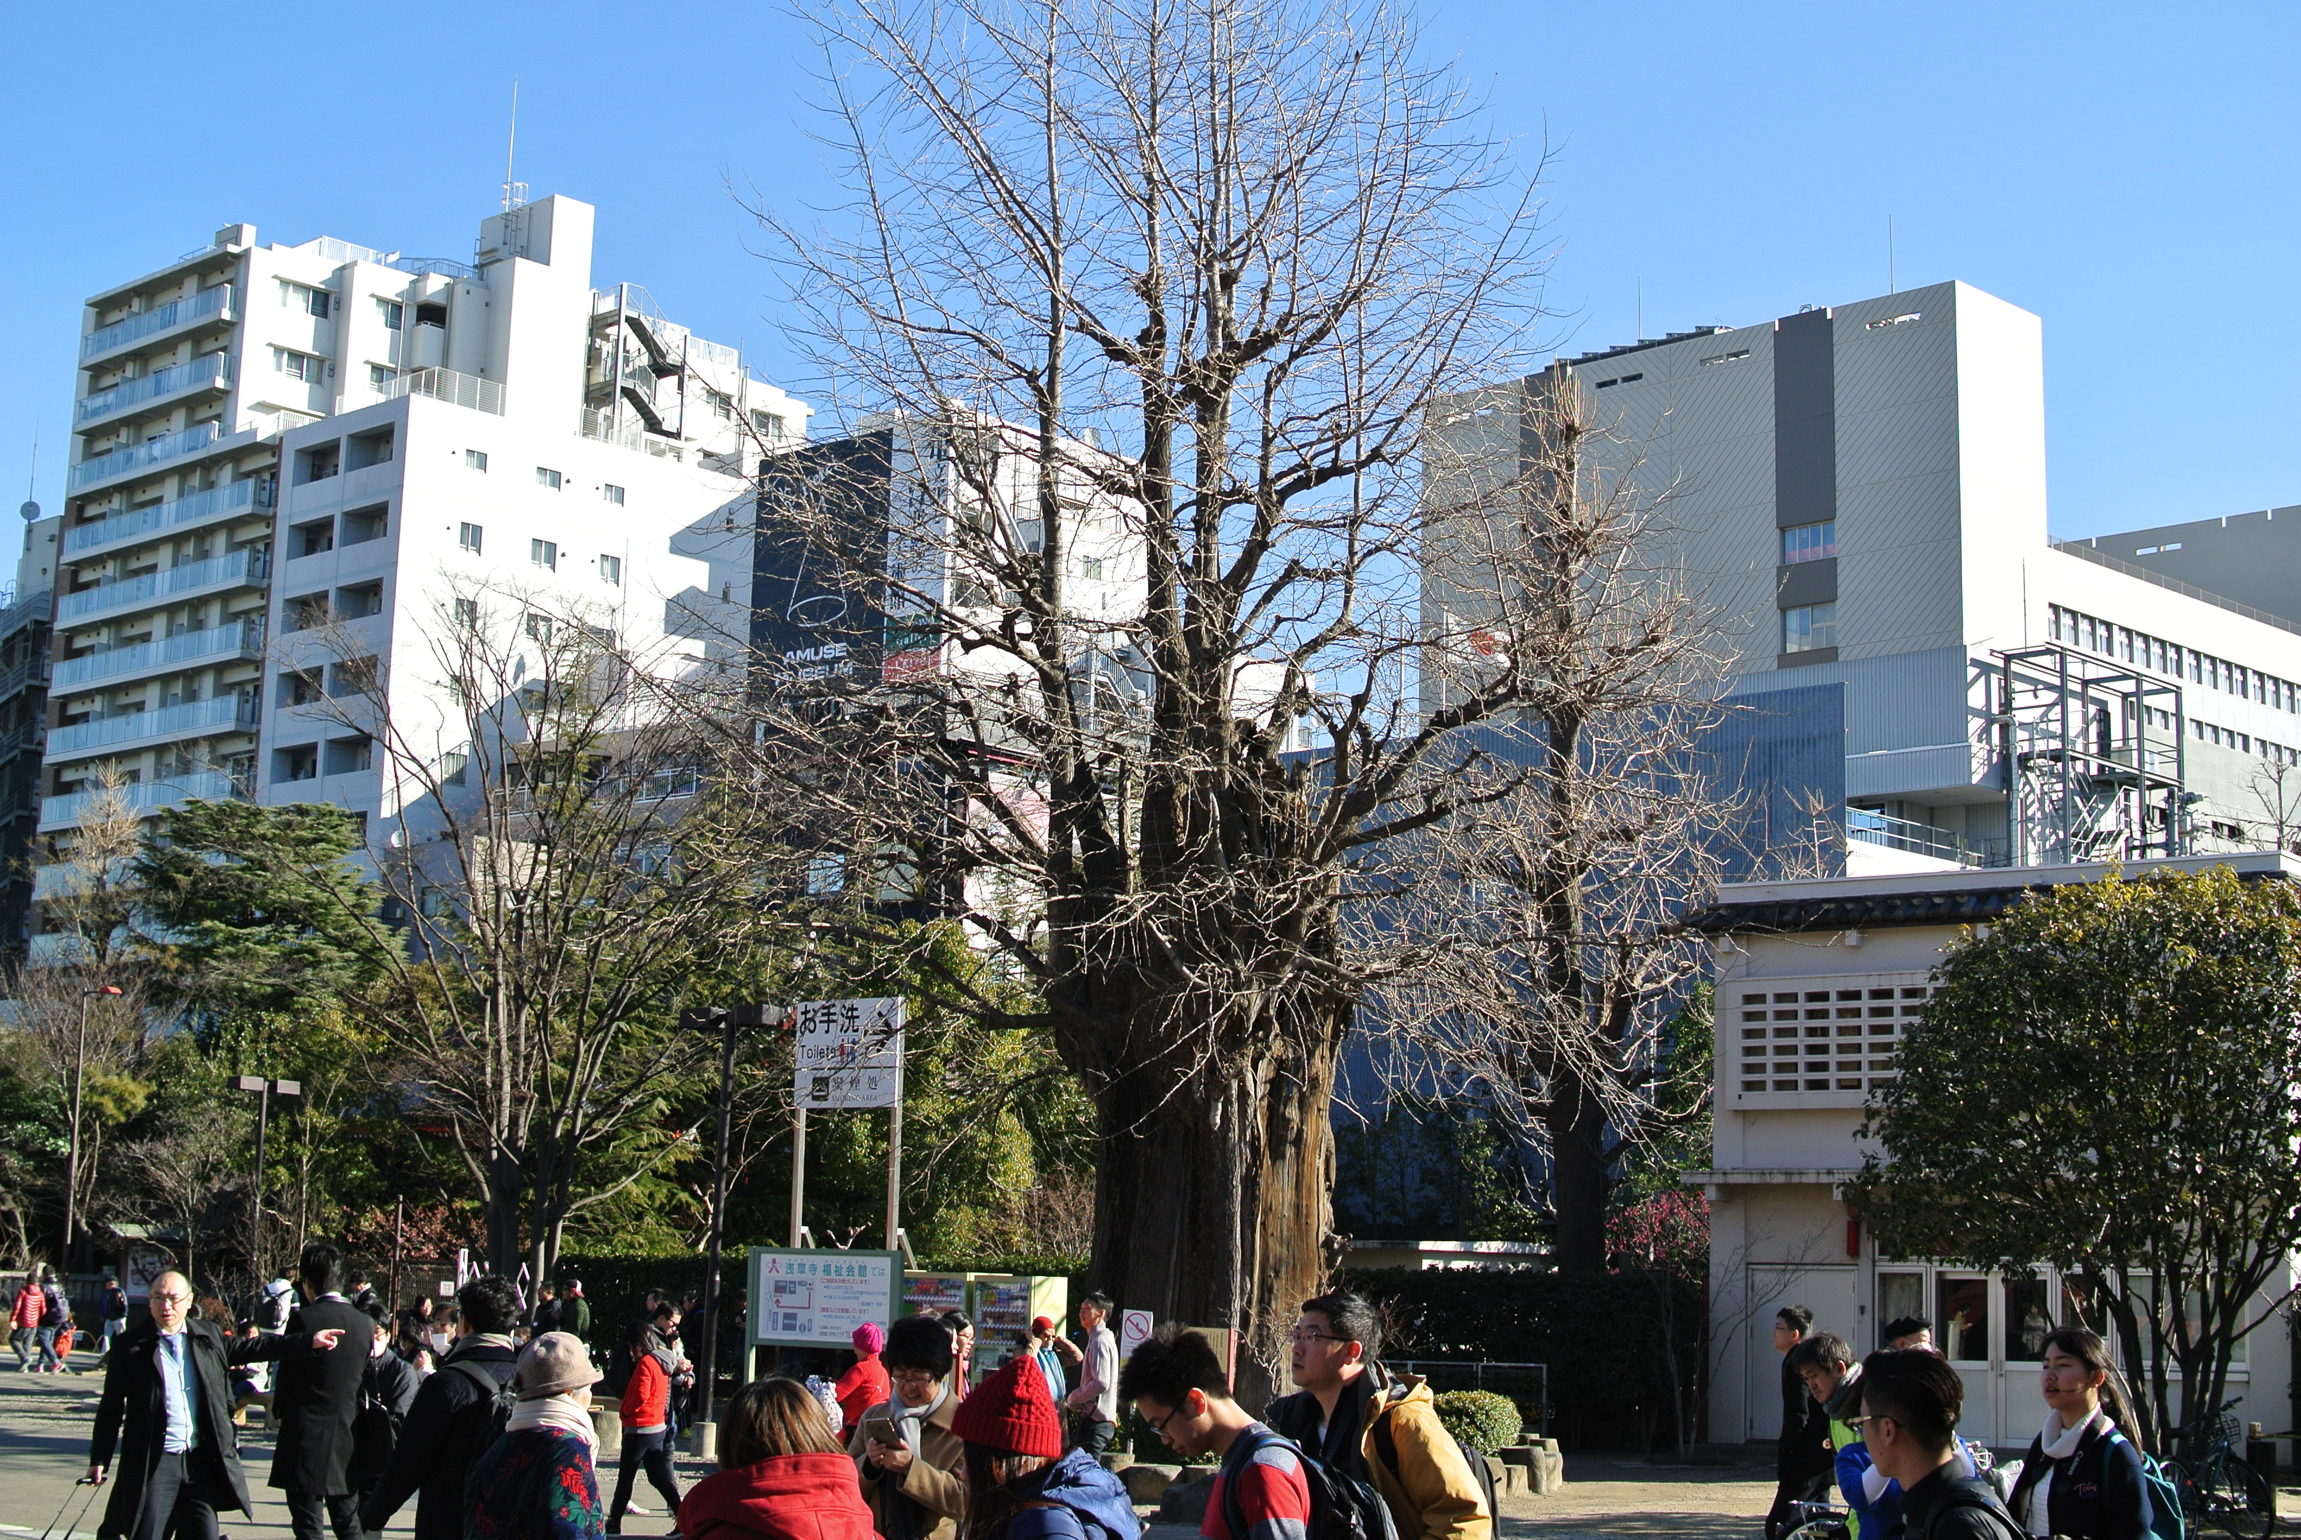
都市のすきま
古木
寺社
場末

Slide 6
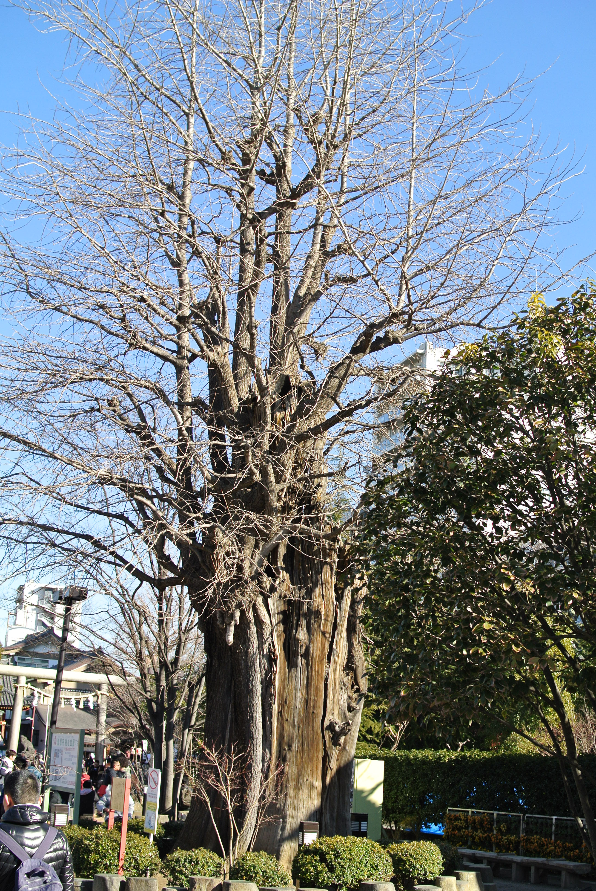
都市のすきま
古木
寺社
場末

Slide 7
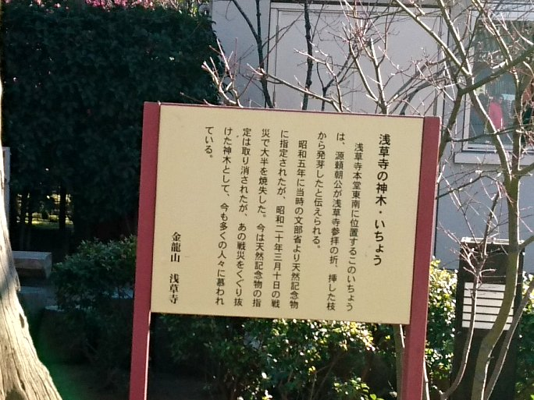
都市のすきま
古木
寺社
場末

Slide 8
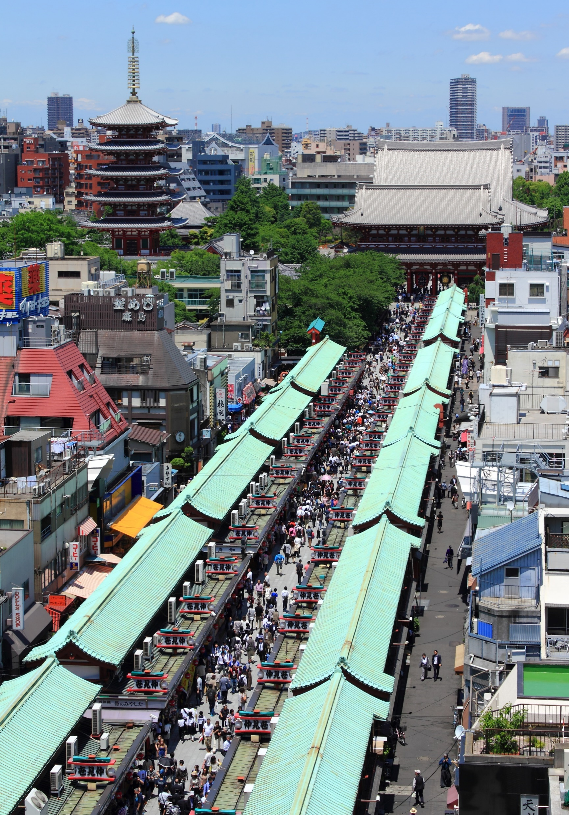
都市のすきま
古木
寺社
場末

Slide 9
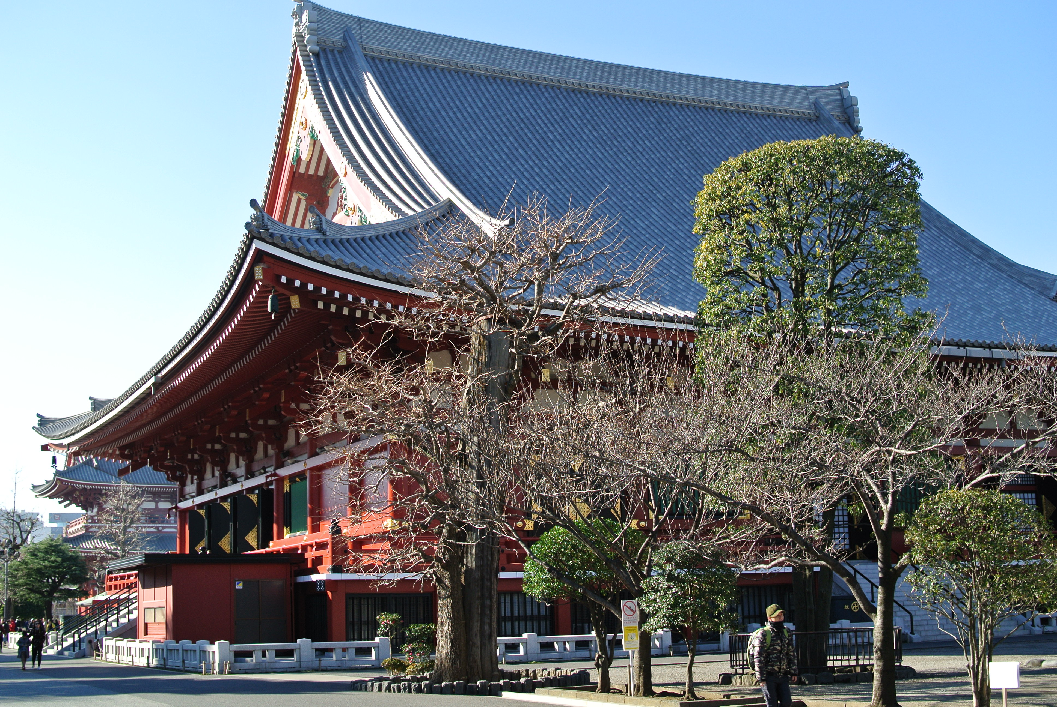
都市のすきま
古木
寺社
場末

Slide 10
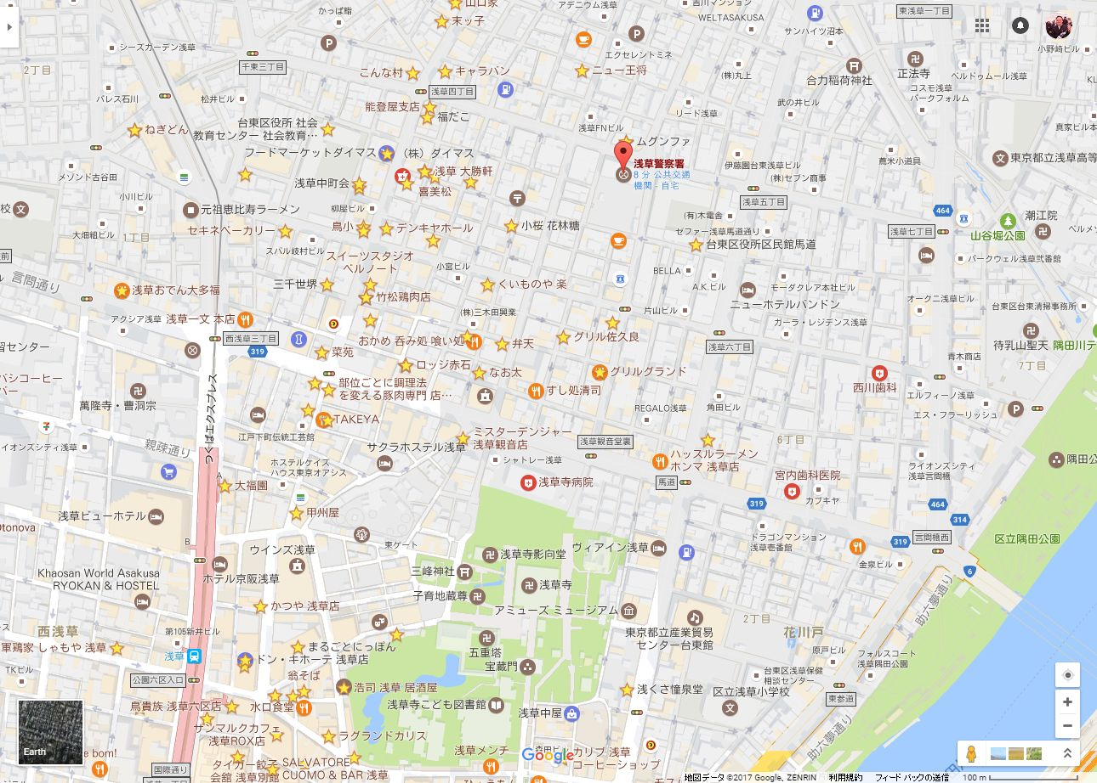
都市のすきま
後戸
古木
寺社
場末

Slide 11
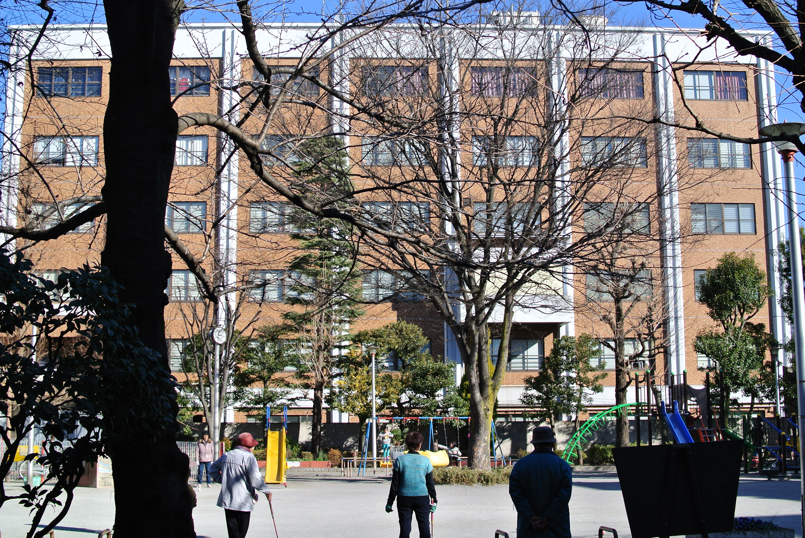
都市のすきま
古木 浅草警察署
寺社
場末

Slide 12
すきまがあること
明らかに妖しい感覚。
ちょっと恐いけれど、
恐いが故に惹きつけられる。
それは「別の世界」への
想像を駆る
「都市のすきま」だ

Slide 13
すきまを無くそうという努力
非「街的」
すきまを見つけようとう努力
「街的」

Slide 14
すきまがあること
芸術の世界

Slide 15
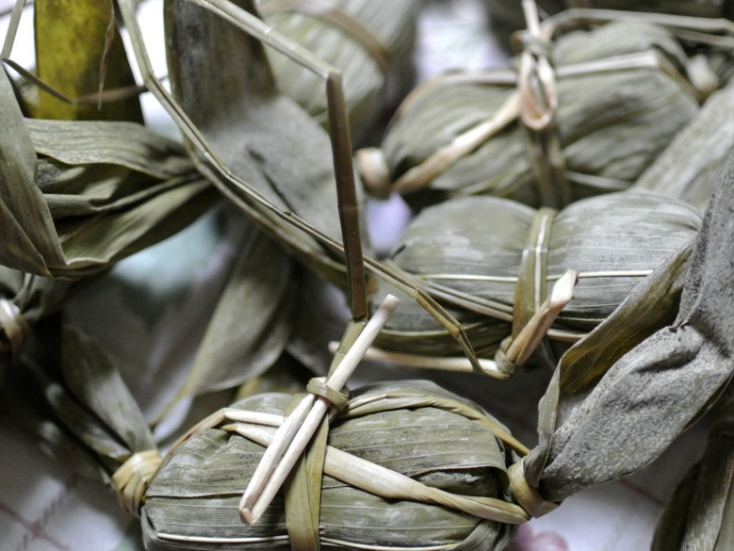
「笹だんご」を見ると思いだしてしまう

Slide 16

新潟名物・笹団子

Slide 17
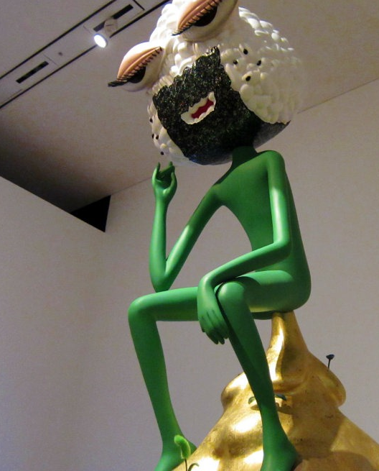
会田誠
は天才だと思う
考えない人

Slide 18
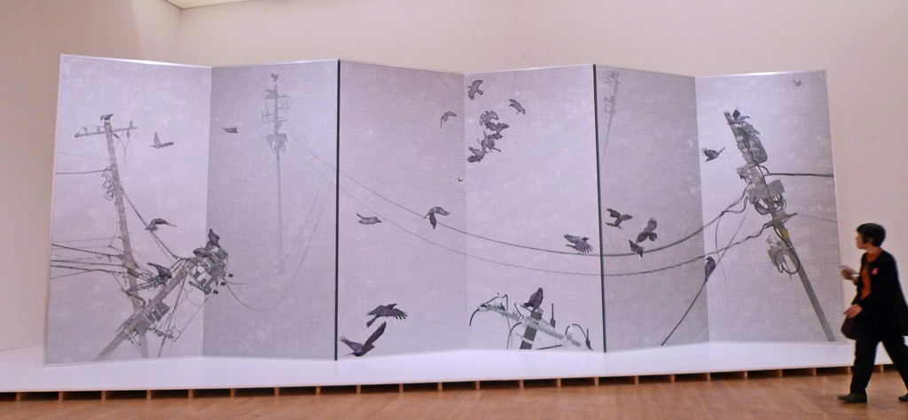
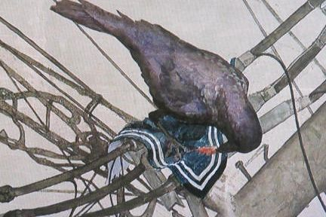
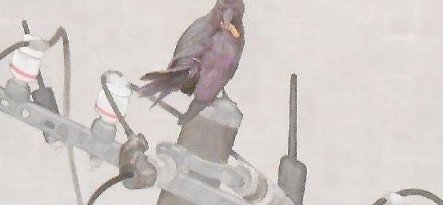
電信柱、カラス、その他

Slide 19
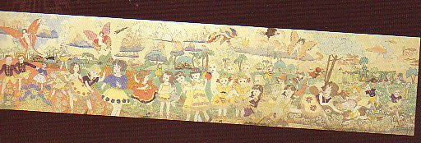
ヘンリー・ダーガー
「At.Jennie Richee」 Henry Darger
（「Passion and Action - 生の芸術 アール・ブリュット展」配布チラシより）

Slide 20
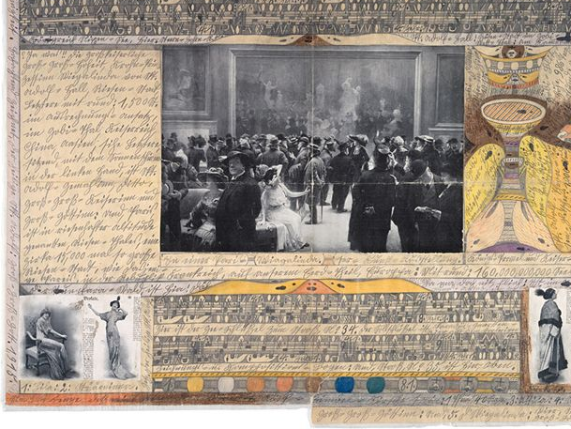
アドルフ・
ヴェルフリ

Slide 21
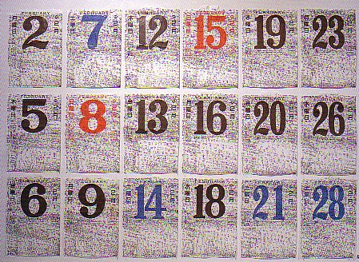
松本国三さんの作品

Slide 22
アール・ブリュット／
アウトサイダー・アート

Slide 23
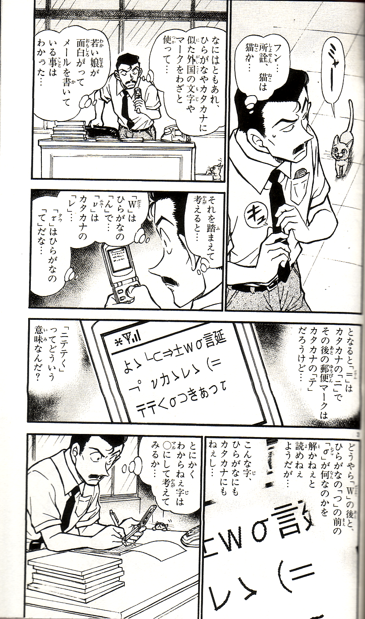
ギャル文字

Slide 24
想像性の秘密
データベース化
デコード
ひねり

Slide 25

想像性の基本構造
並列連関
外的連関
内的連関
エンコード
象徴
統合連関
デコード
データ化・スーパーフラット
機能等価

Slide 26

ドナルド・トランプ
米国大統領

Slide 27
ポピュリズム
複雑な政治的争点を単純化して、いたずらに民衆の人気取りに終始し、真の政治的解決を回避するもの。
個人的な人気を備えた政治家が政党組織などを経ずに直接大衆に訴えかけることや、単純化しすぎるスローガンを掲げること。

Slide 28
CG象限
G大
第Ⅲ象限
グローバル指向
第Ⅰ象限
グローバル指向＋コミュニティ指向
だだし
ポピュリズム
だと思う
C小
C大
第Ⅳ象限
ノングローバル指向＋ノンコミュニティ指向
第Ⅱ象限
コミュニティ指向
G小
金子郁容「新版 コミュニティ・ソリューション」2002年4月22日，岩波書店，p86の表を修正

Slide 29

類・種・個――組織人と個人

Slide 30
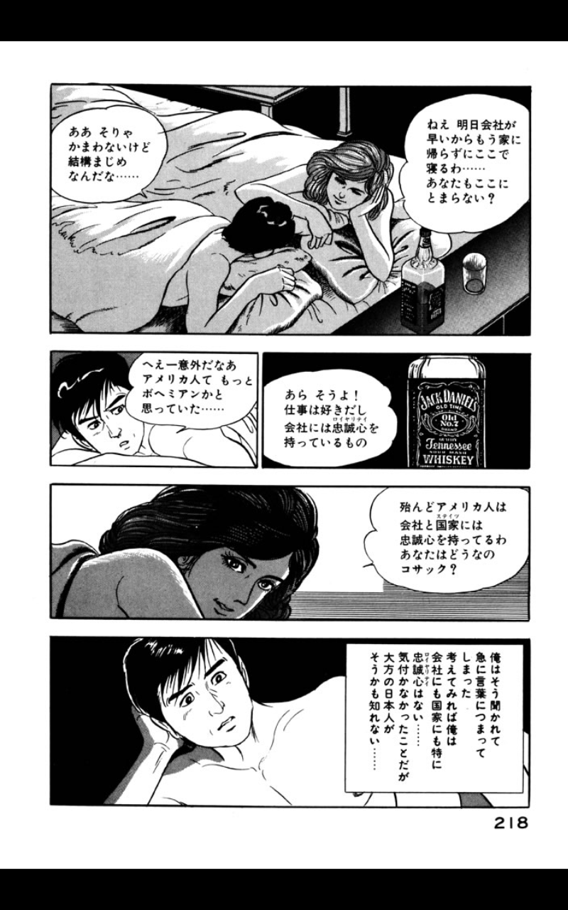
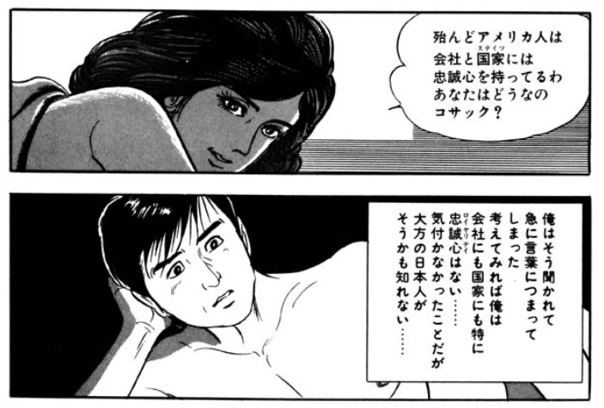
“ほとんどの
アメリカ人は
会社と国家には
忠誠心を持っているわ”
ホントかよ？
『課長島耕作』 弘兼憲史 第一巻

Slide 31
種の論理
（田辺 元）
類
種
個は種のミームの中で育ち、また種は個の変化によるミームの変化を内包している
個

Slide 32
類とは何か？
類
種
個

Slide 33

特攻の島
『特攻の島』（とっこうのしま）は、佐藤秀峰による大東亜戦争末期当時の回天特別攻撃隊を扱った漫画。

Slide 34
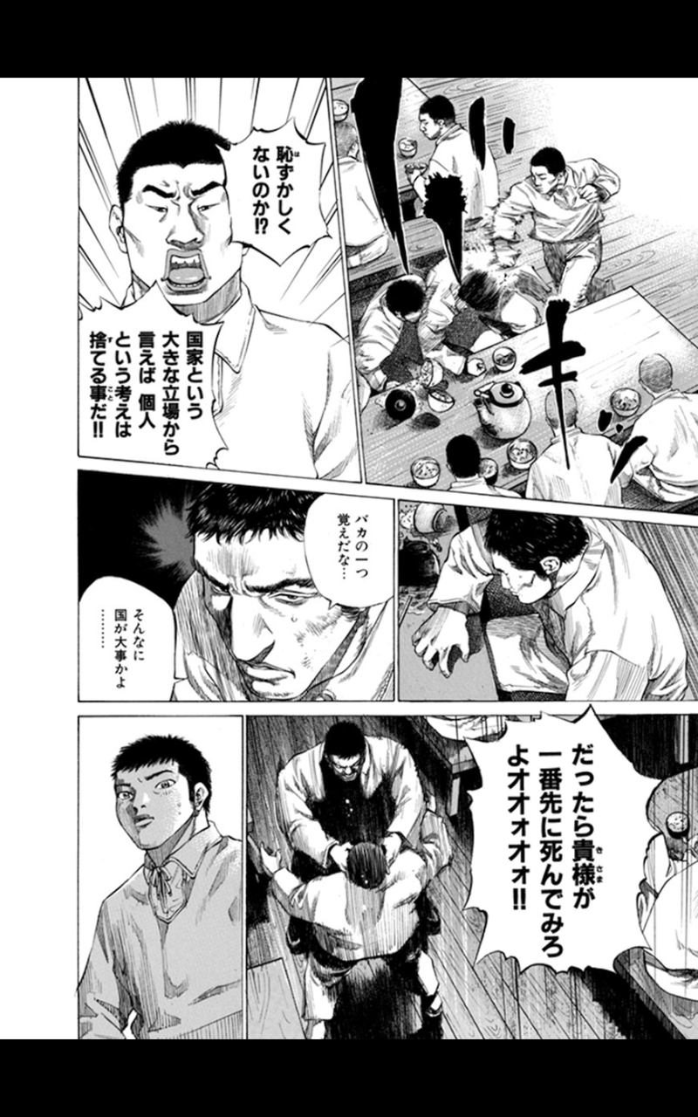
類

Slide 35
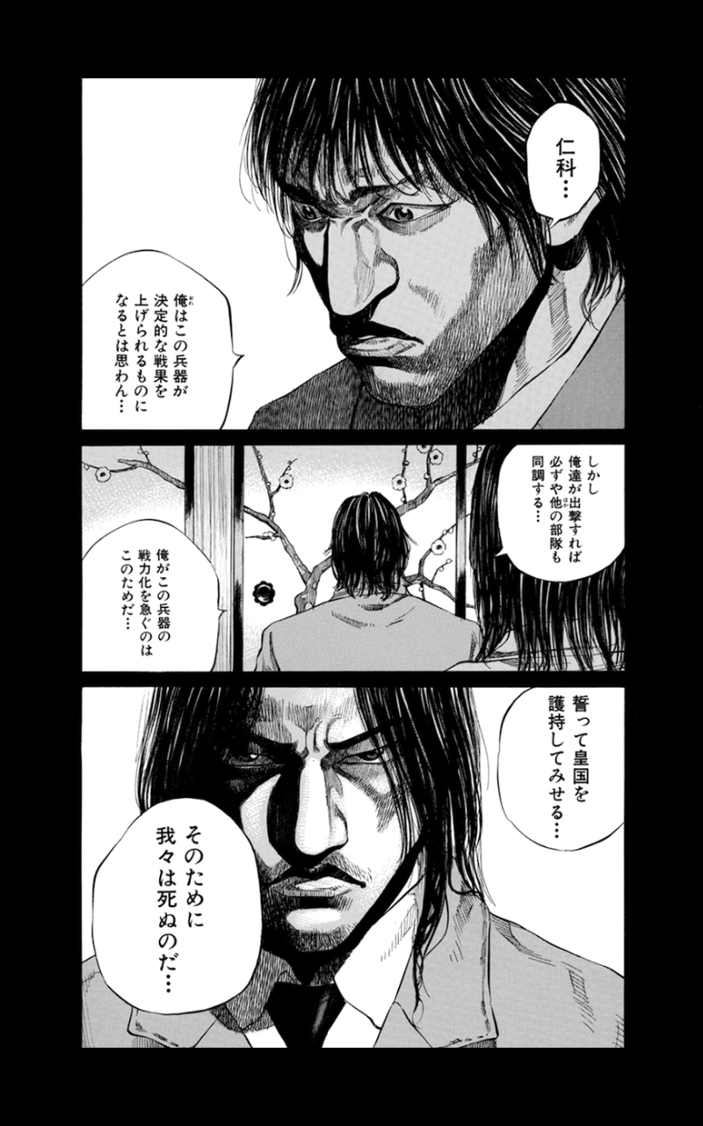
類

Slide 36
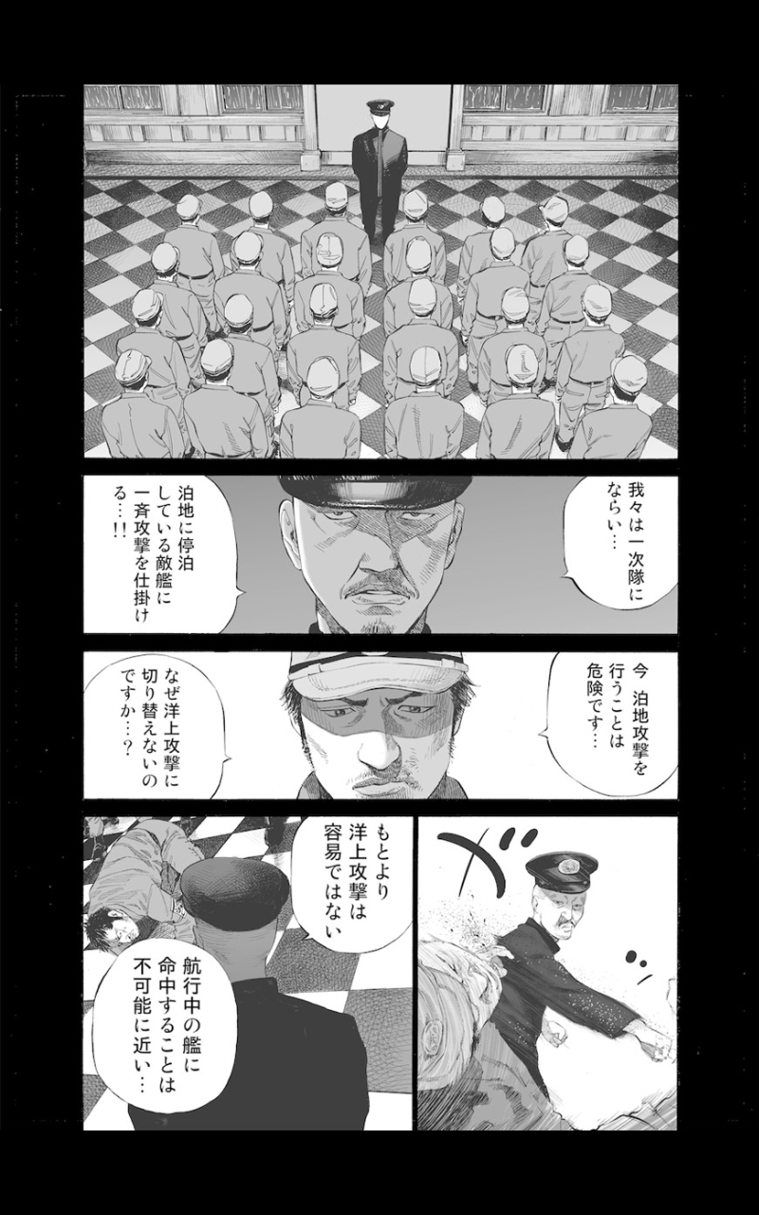
類

Slide 37
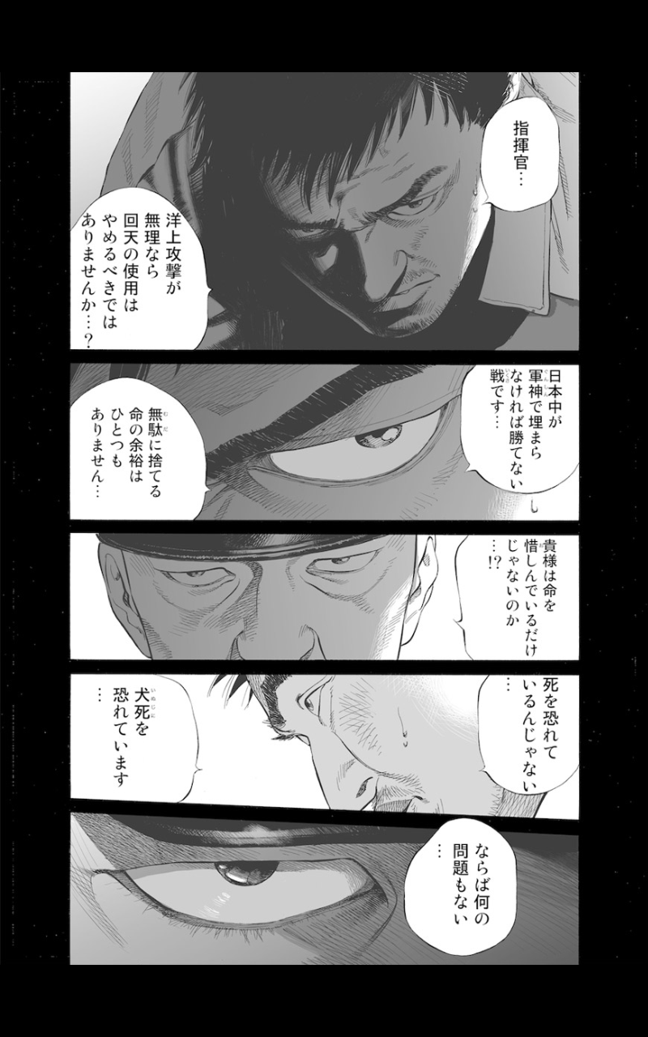
類

Slide 38
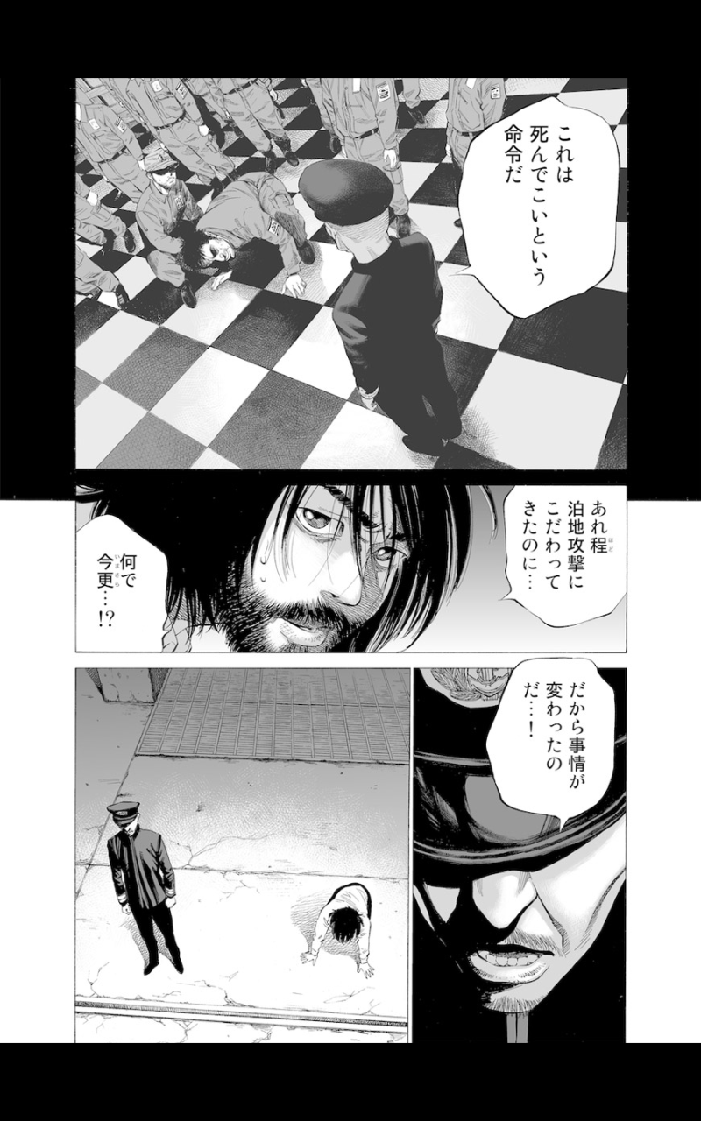
類

Slide 39
類
当時の国家は、
「絶対の応現的現成」と考えられていた。
つまり
「絶対視」されていた。

Slide 40
個とはなにか
類
種
個

Slide 41
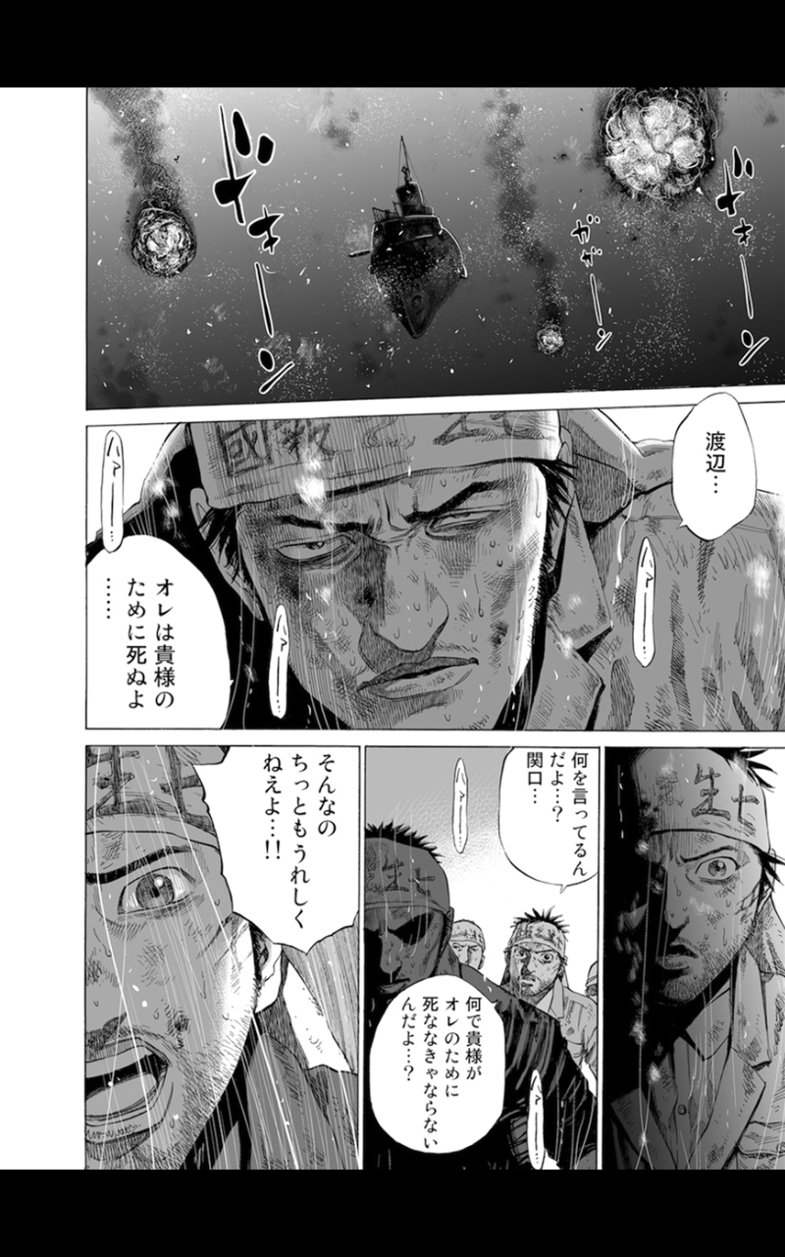
個

Slide 42
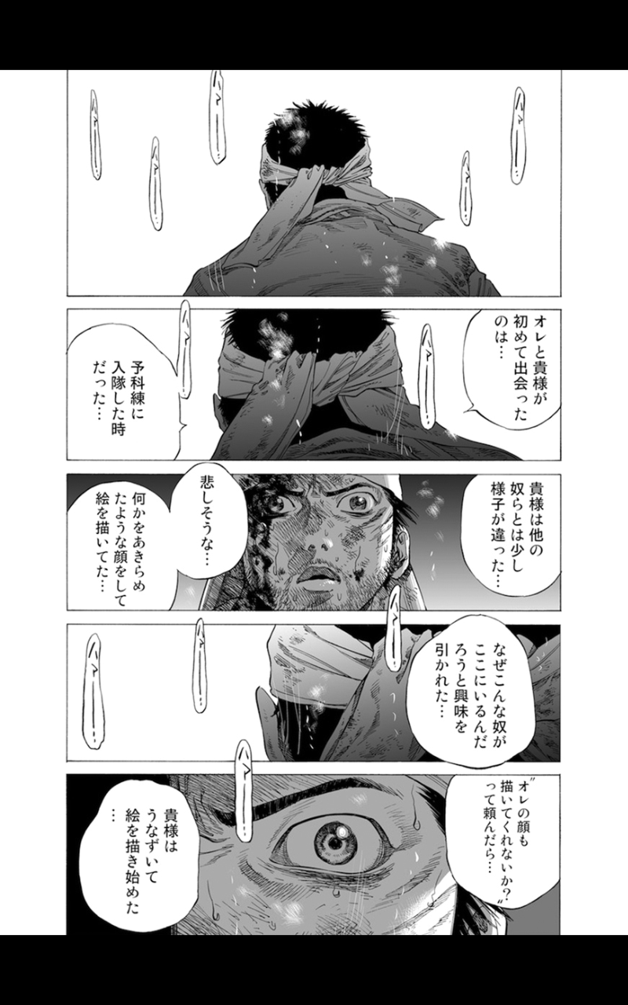
個

Slide 43
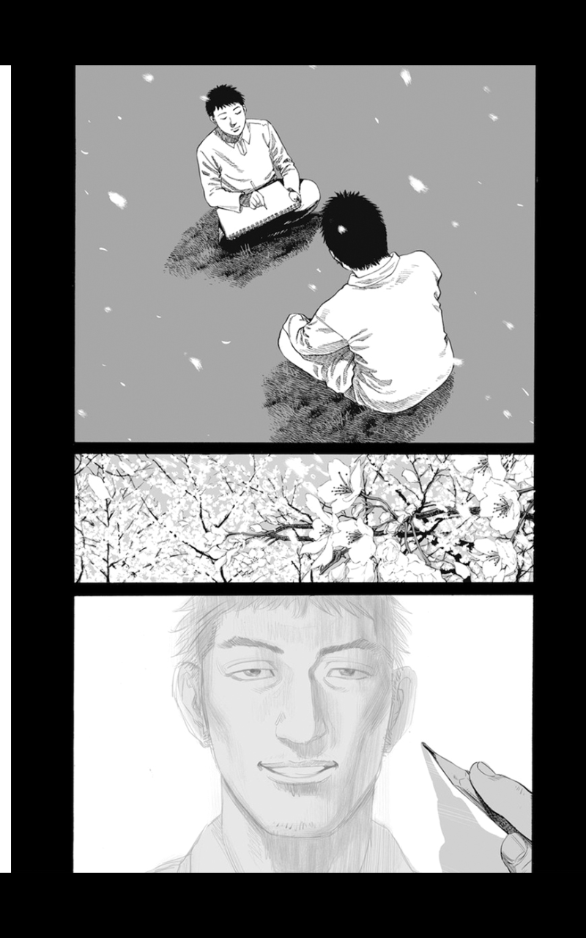
個

Slide 44
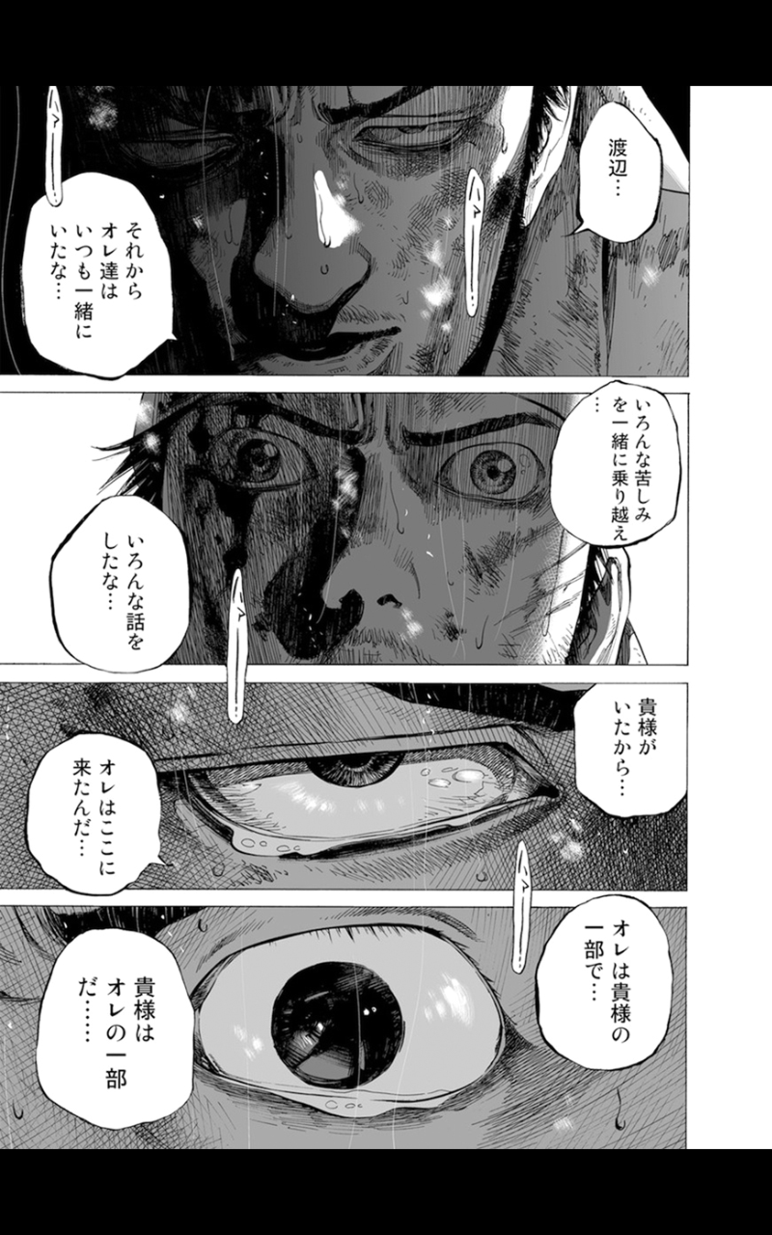
個

Slide 45
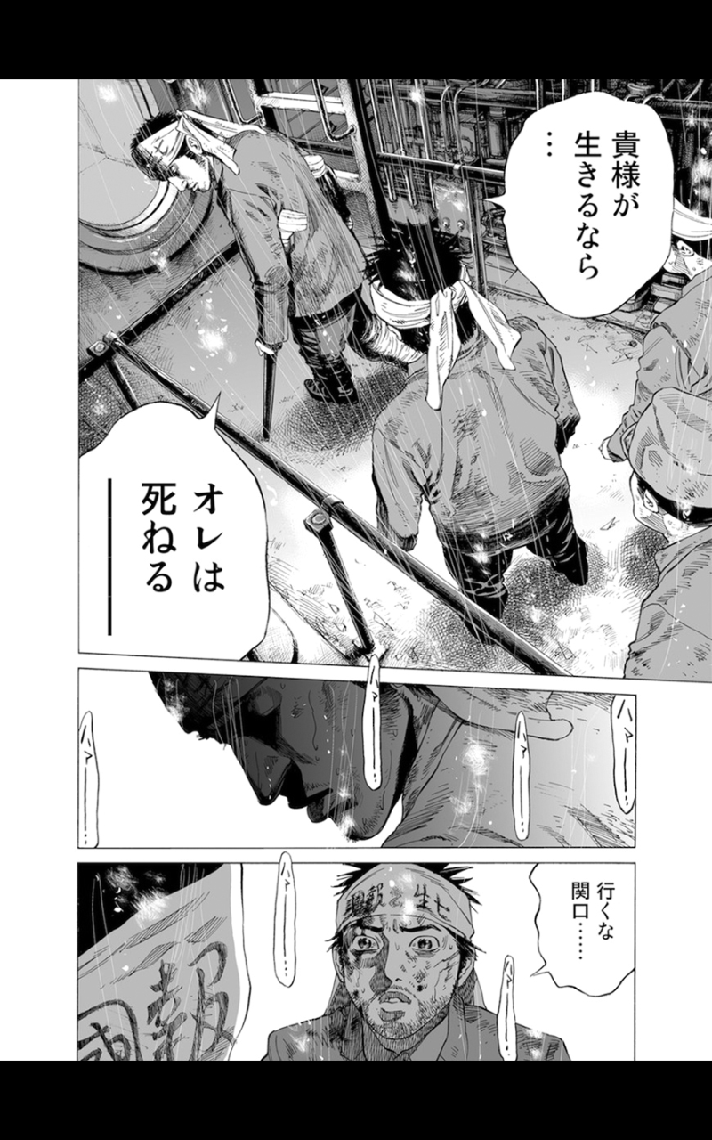
個

Slide 46
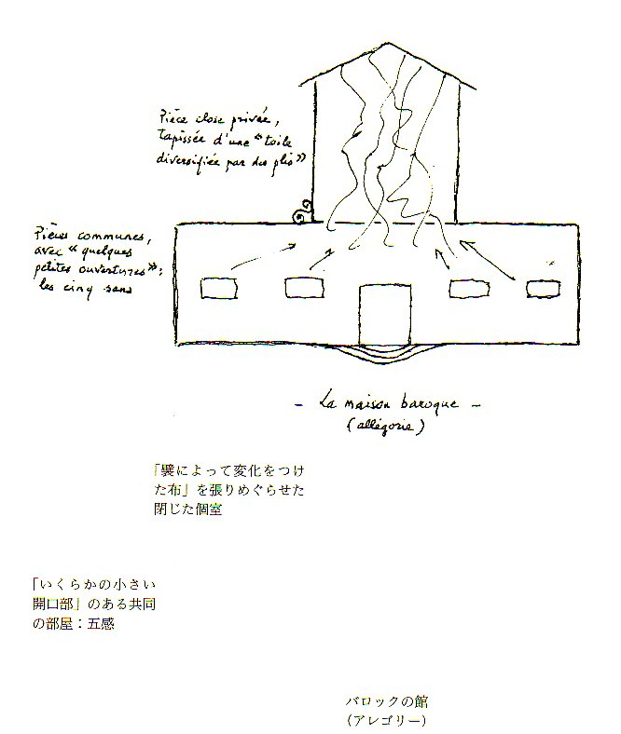
バロックの館
（ジル・ドゥールーズ，『襞』，p11）

Slide 47
種の論理
類
種
個の生成には
種的基体が
必要
個

Slide 48
種とはなにか
類
種
個

Slide 49
種

Slide 50
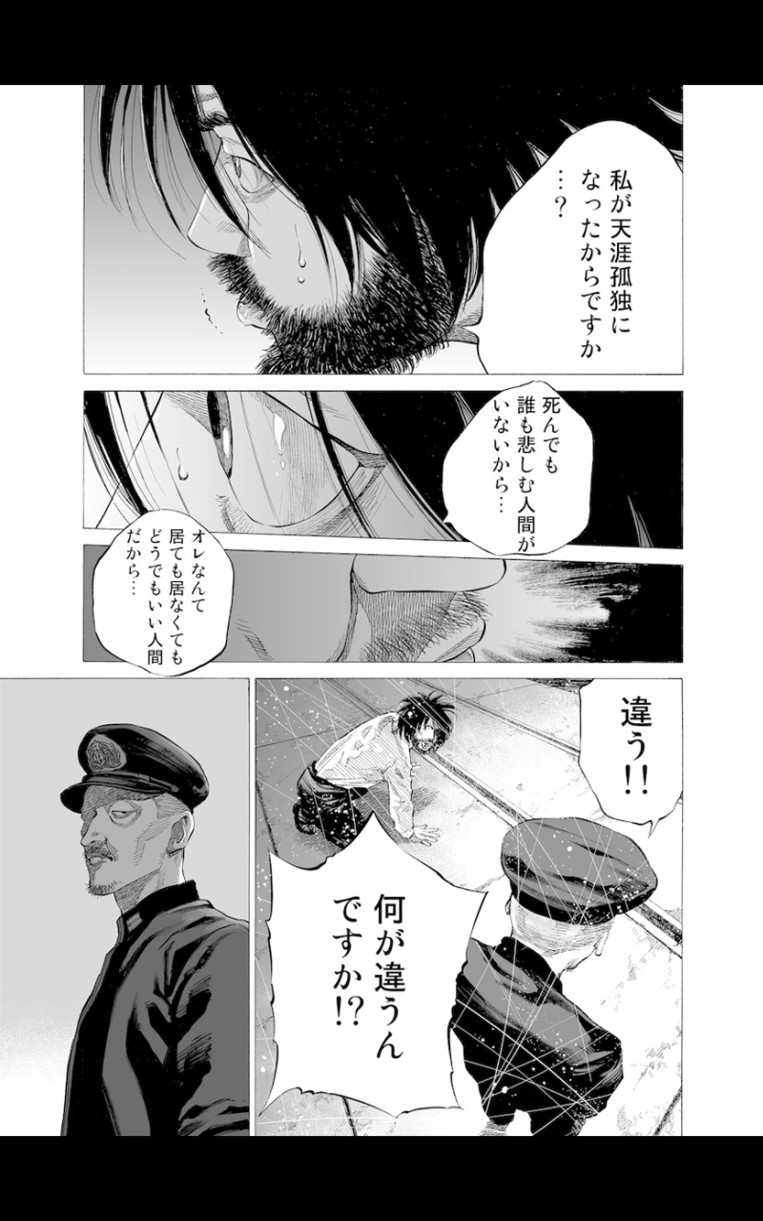
種

Slide 51
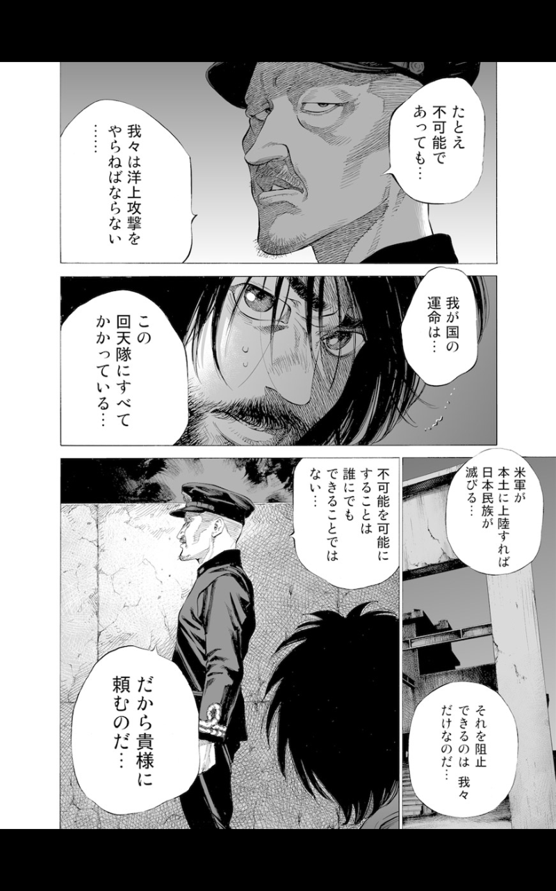
種

Slide 52
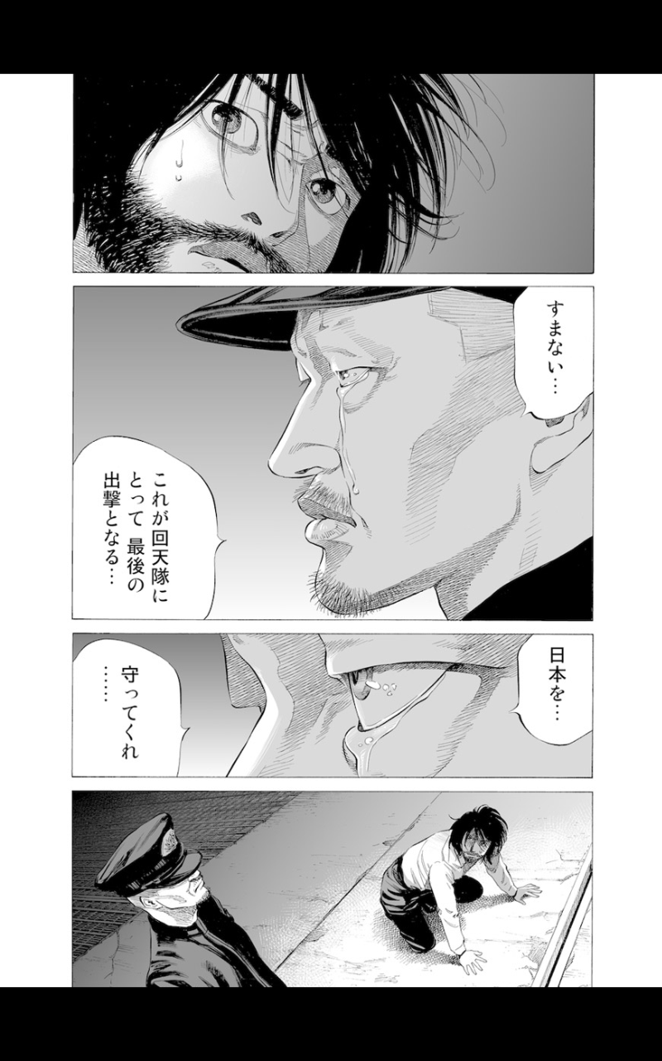
種

Slide 53
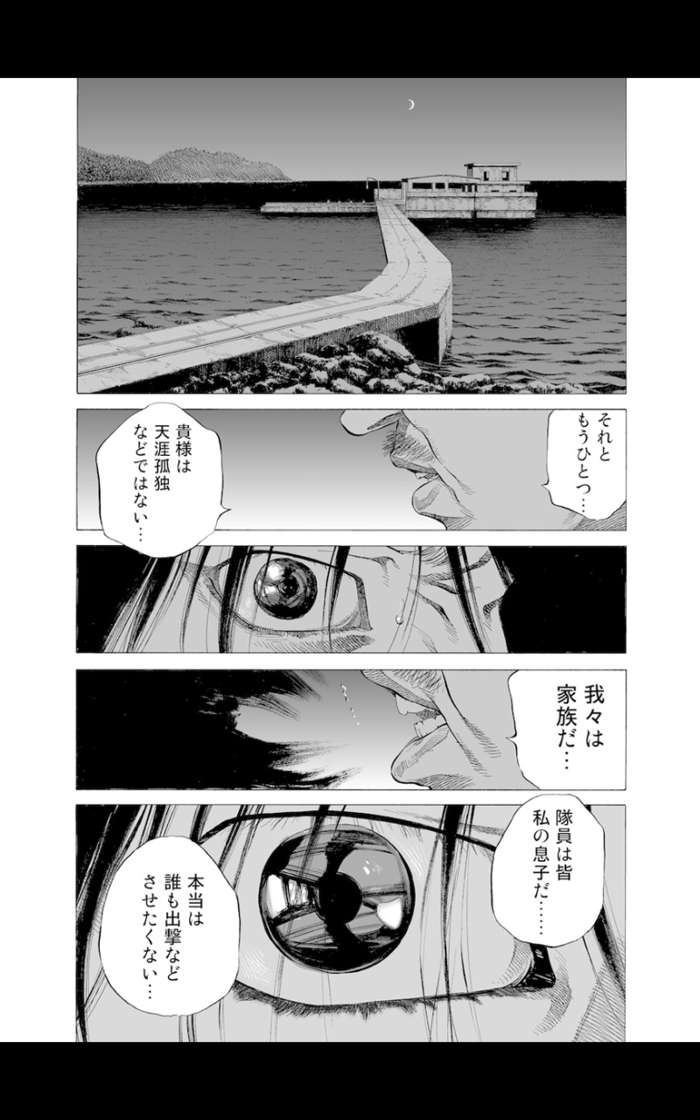
種

Slide 54
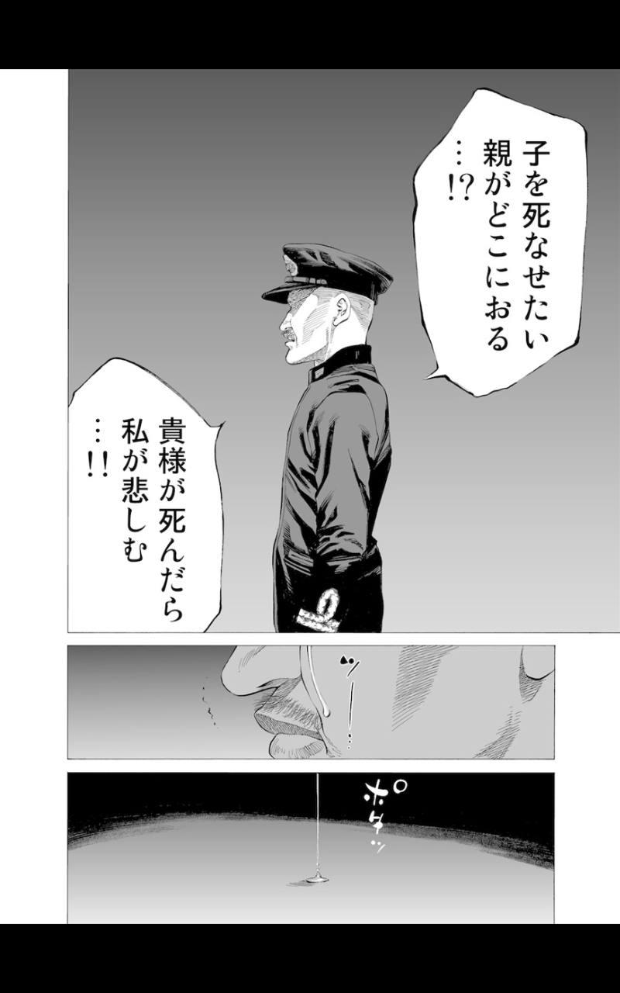
種

Slide 55
種の論理
類
種
個は種のミームの中で育ち、また種は個の変化によるミームの変化を内包している
個

Slide 56
田辺は本当はこうなって欲しかった？
つまり想像界がない
個
類
種

Slide 57
モナド（ライプニッツ）
個
モナドには窓がない

Slide 58
でも人の心は
ボロメオの結び目だ（と思う）
個
想像界
種
象徴界
類
現実解

Slide 59
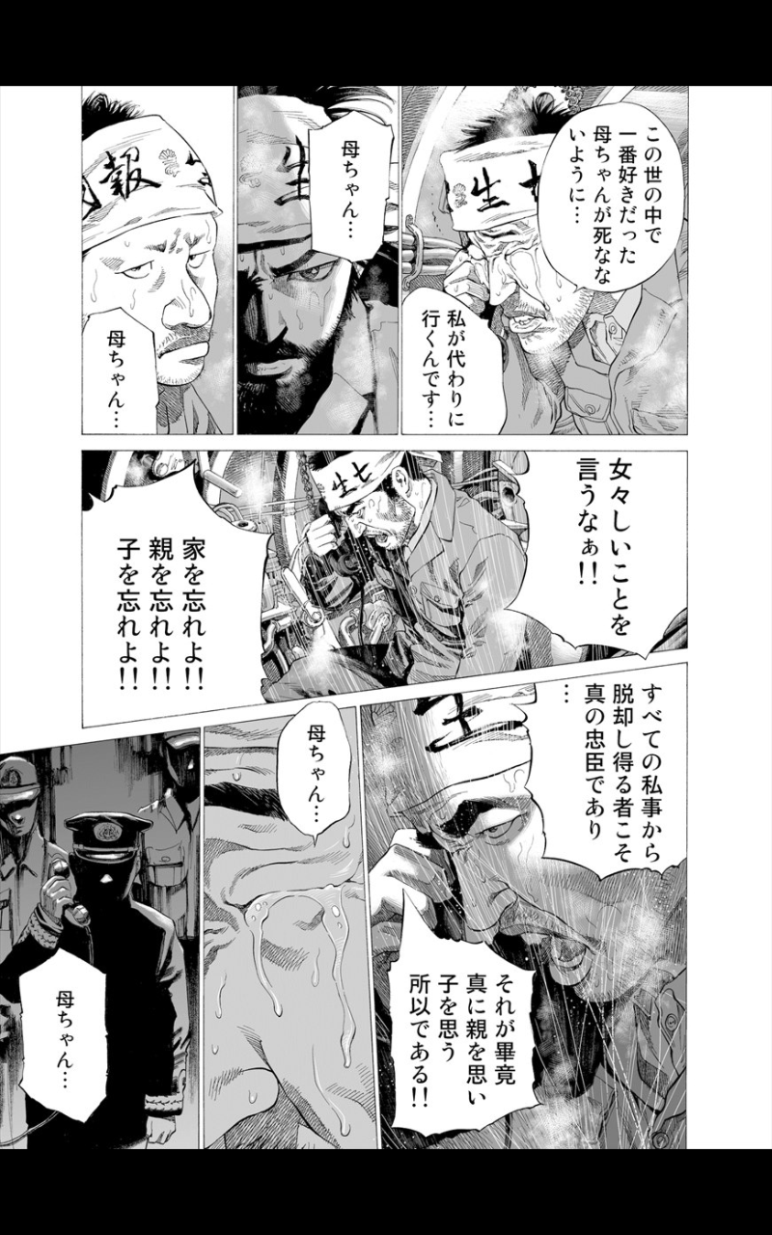
だから……

Slide 60
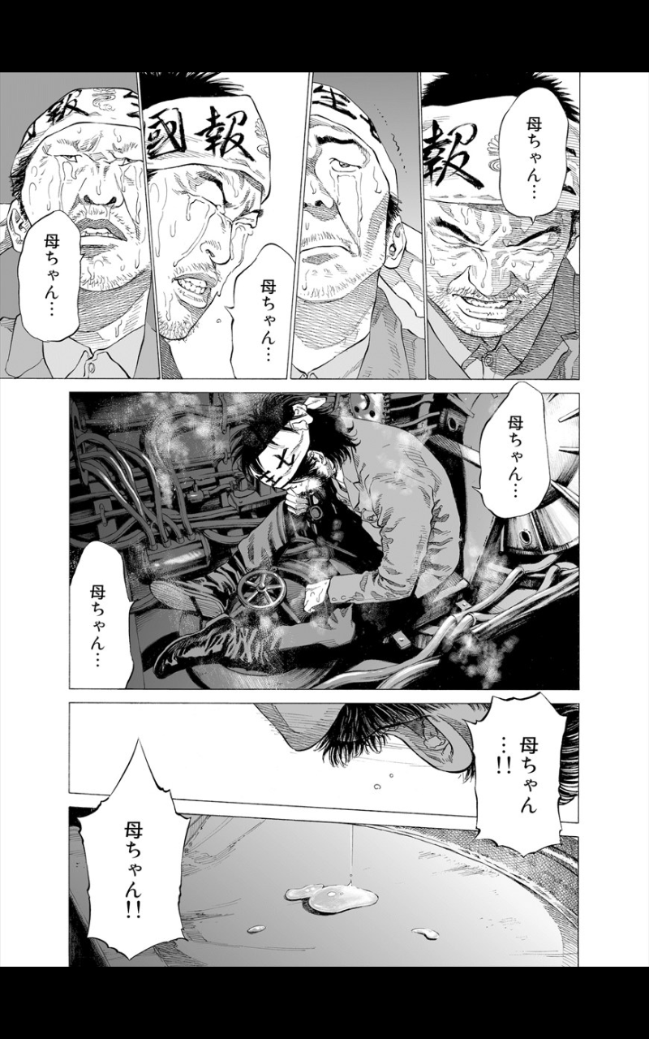
だから……

Slide 61
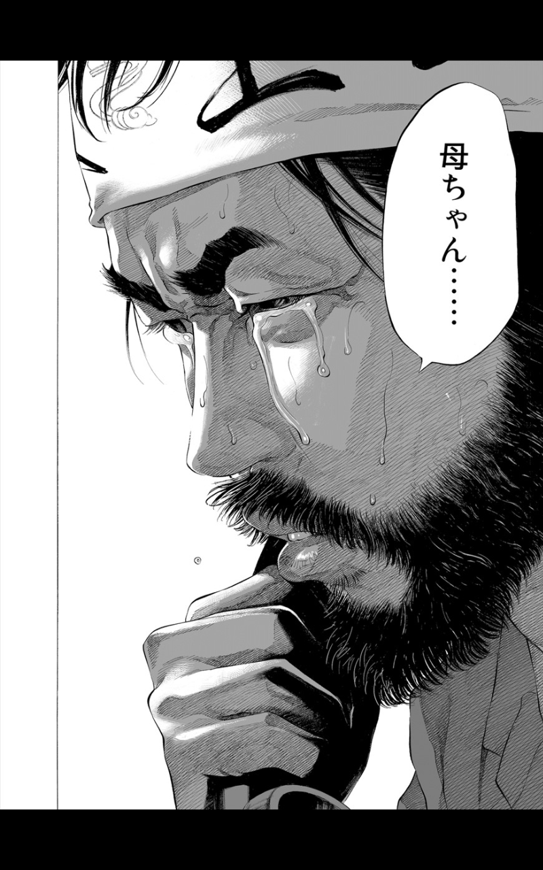
こうなる

Slide 62
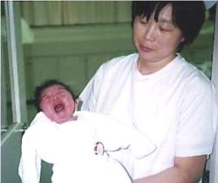
裸の甲虫
新生児は
まるで
裸の
甲虫である

Slide 63
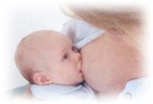
ことばにできない本当の私
純粋贈与を受ける
でもそれだけじゃ生きていけない
ことばに
できない
本当の私

Slide 64
ファロスの切断（去勢）
ことば
他者を受け入れる社会的段階

Slide 65
去勢＝欲望が生まれる
つながる
ために
ことばを使う
しかし
ことば は
〈私〉の外にある
人間の
去勢

Slide 66
原初抑圧
情愛・悲哀の愛
想像界 ２
去勢
欲動
欲望
現実界
１
象徴界
３

Slide 67
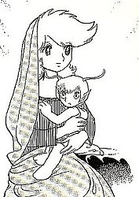
へその緒がつながっている
２＝（１＋１）＝１（主客非分離）

Slide 68
象徴界があいまいなのだ
情愛・悲哀の愛
想像界 ２
去勢
欲動
欲望
現実界
１
象徴界
３

Slide 69
近景・中景・遠景
遠景
中景
地域社会 協会 企業
町内会 学校 家庭
近景

Slide 70
中景の喪失
遠景 1
遠景
中景 3
近景
２
近景

Slide 71
ボランティア
ボランティア：
かつて「地域コミュニティ」には必ず存在したもの。
町内会や互助会はボランティアの精神でその地域の人々が互いに助け合い、支え合う文化があった。
遠景 1
中景 3
近景
２

Slide 72
弁証法
を
ちょこっと知っておこう

Slide 73
キアスム図式（交差理論法）
トリックスター
ｂ
Fx(a)
Fa⁻¹(y)
分離→結合→再分離

Slide 74
一人前になる

Slide 75
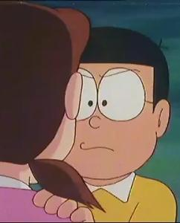
君に任せた！

Slide 76
半人前/一人前
バイナリーコード：二項区分

Slide 77
正・反・合の思考
正
合
止揚
反

Slide 78
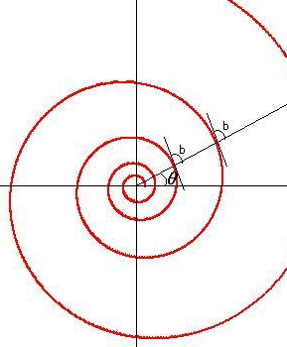
螺旋の思考

Slide 79
想像力
を働かせよう

Slide 80
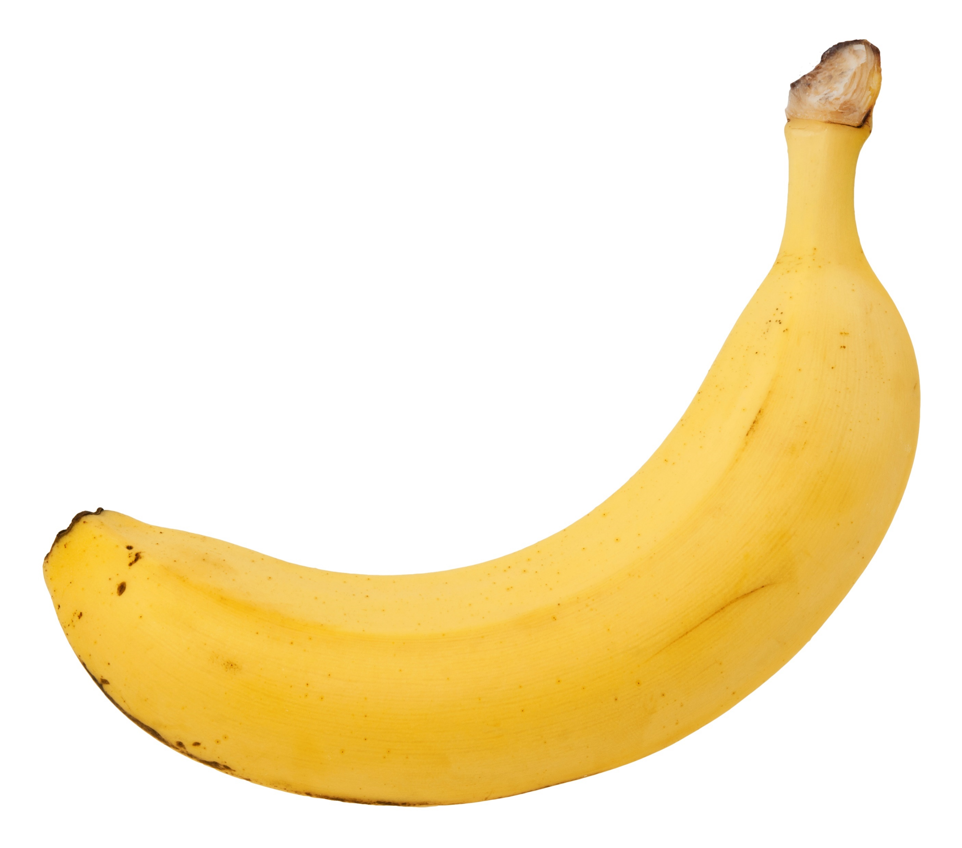
バナナ
どのように
実をつけるのか
わかりますか

Slide 81
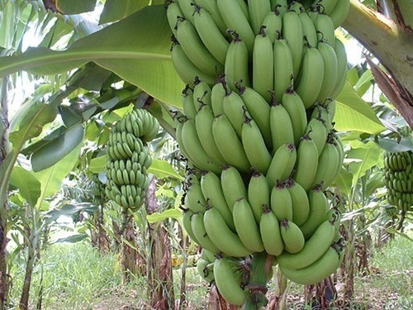
バナナの実

Slide 82
私達はバナナを見て何を思うのか

Slide 83
何処でとれた？いくらなのか？

Slide 84
だれが、どこで
どのようにして
つくったものなのか
その流通の過程
などは
あまり考えない

Slide 85
世帯主
基本的に
自活できて
自己決定でき
自己責任をとる
そんな「強い」主体など
何処にもいないだろう

Slide 86
就職
食い扶持を求めて
「ぶら下がり先」を探す
しかし、「ぶら下がり」ではなく
「支えあい」
なのだ

Slide 87

熟語本位 英和中辞典で「 liberty 」をひけば

Slide 88
自由
リバティ（liberty）
因習的なくびきから自由になる
リベラリティ（liberality)
気前のよさ
自分が、自分が、という不自由から
自由になること。

Slide 89
贈与
純粋消費
贈与
純生産
商品
純粋贈与
資本
交換

Slide 90
自己実現 じぶん探し
より確固たる自分をもとめている人こそ
傷つきやすいのは
無償の「支えあい」の隠れた
地平、つまり家庭や地域と云った
象徴界がこの世の中で姿を
消しているからだ。

Slide 91
想像力
眼の前にあるものを足がかりにして眼の前に現れていない出来事や過程をのびやかに想像すること、あるいはそれを論理的に問い詰めてゆくこと

Slide 92
想像力
とは他者を思う
「こころ」であり、
他者を経由して自らが「私」を
知ろうとする
わたしたちの力だ。

Slide 93
そして
想像はタダだ（笑）
でも
データベースは一杯に！

Slide 94
想像性の基本構造
並列連関
外的連関
内的連関
エンコード
象徴
統合連関
デコード
データ化・スーパーフラット
機能等価

Slide 95
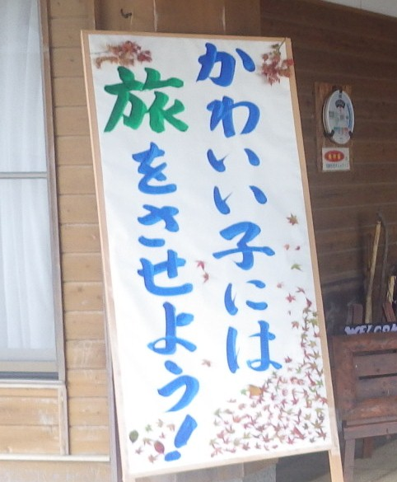
そして
かわいい子には旅をさせよう！

Slide 96

だけど世の中は「骰子一擲」だ
骰子一擲
いかで偶然を破棄すべき

Slide 97


ご清聴ありがとうございました。
情報システムコンサルタント
桃知 利男
E-mail pinkhip@dc4.so-net.ne.jp
URL http://www.momoti.com/
ご面倒でも私宛の連絡はメールでお願いいたします。
(c) Copyright TOSIO MOMOTI 2017.All rights reserved.
無断複製厳禁

